Slide 1
SQL 資料庫基礎介紹
黃麒昌
202003

Slide 2
參考
https://blog.techbridge.cc/2020/02/09/sql-basic-tutorial/
https://www.1keydata.com/tw/sql/sql.html
本講義以上網址內容, 賅要講解。

Slide 3
學習目標
Database 概念
SQL 操作 : CRUD
實作: TS, 寫入/ 讀出/ 更新 資料

Slide 4
大綱
資料定義語言 DDL（Data Definition Language）
資料操作語言DML（Data Manipulation Language）
資料控制語言DCL（Data Control Language）

Slide 5
DDL（Data Definition Language）
DDL 又稱為資料定義語言，能建立或刪除資料庫和資料表等用來儲存的單位。
CREATE
DROP
ALTER

Slide 6
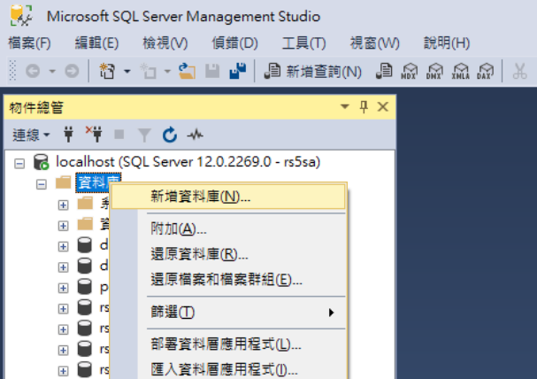
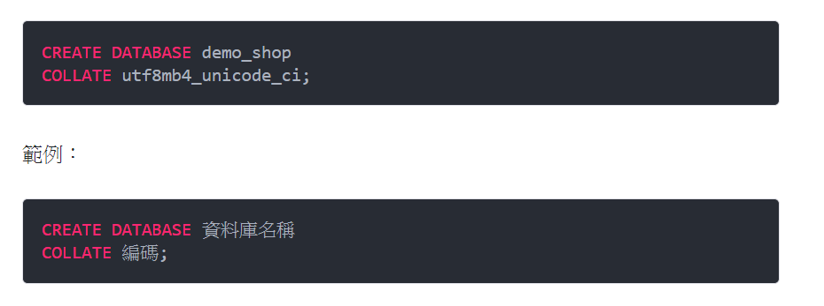
CREATE 建立資料庫

Slide 7
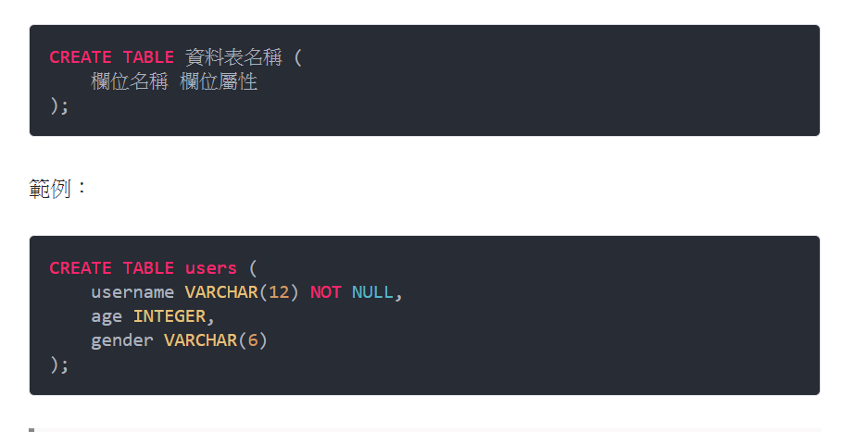
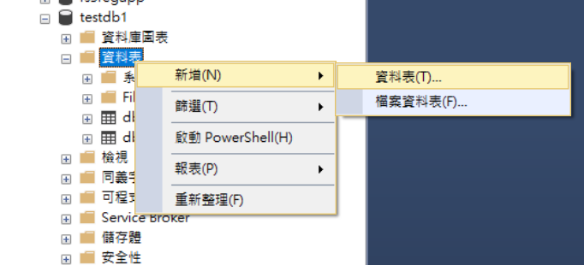
CREATE 建立資料表

Slide 8
資料架構
Database
Table
Row 筆
Field 欄位, 資料行
Index 索引
trigger
View 檢視
Stored Procedure 預存程序

Slide 9
資料類型
數值
bit, tinyint, smallint, int, bigint
float, real (單), numeric (同 decimal)
文字(字元/字串)
char, nchar, varchar, nvarchar, text,
日期/時間
date, time, datetime,
二進位
binary, varbinary, image
其他
table, uniqueidentifier, xml
https://docs.microsoft.com/zh-tw/sql/t-sql/data-types/data-types-transact-sql?view=sql-server-ver15

Slide 10
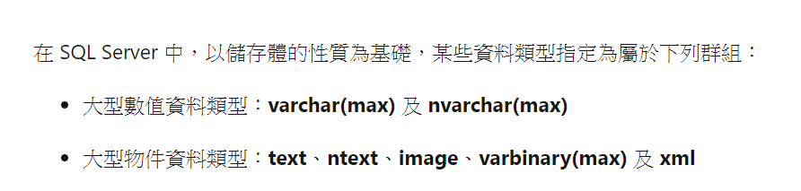
大型資料型別
https://docs.microsoft.com/zh-tw/sql/t-sql/data-types/data-types-transact-sql?view=sql-server-ver15

Slide 11
EX:
CREATE TABLE dbo.MyTable (
MyDecimalColumn decimal(5,2) ,
MyNumericColumn numeric(10,5)
);

Slide 12
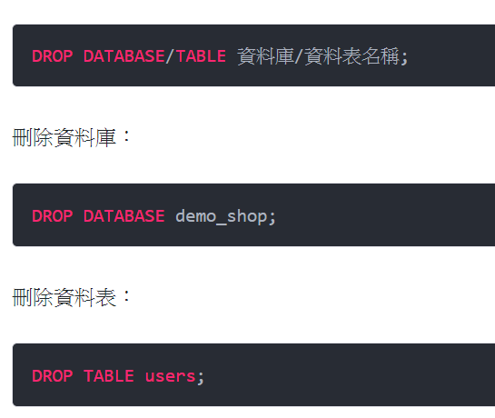
DROP 刪除資料庫/資料表

Slide 13
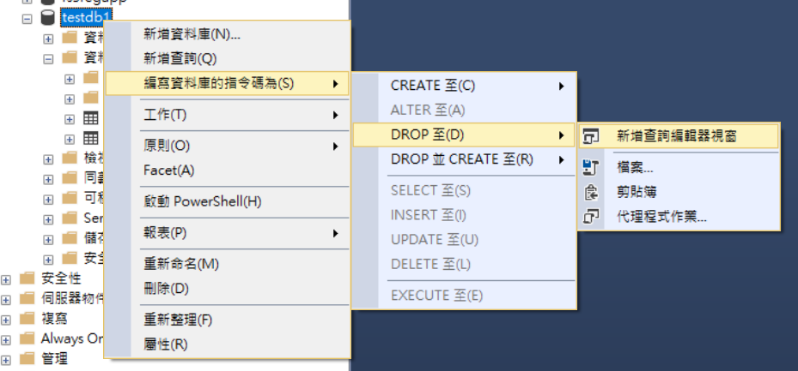
DROP 刪除資料庫/資料表

Slide 14
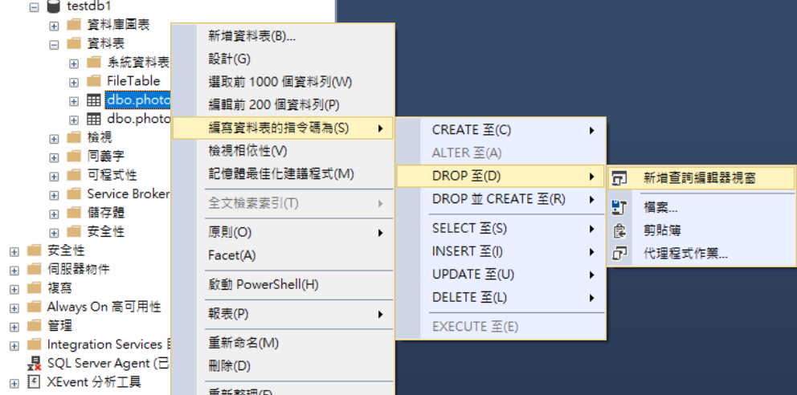
DROP 刪除資料表

Slide 15
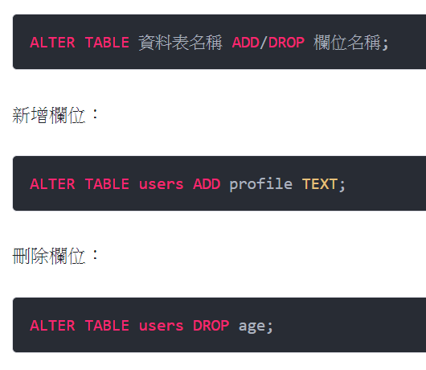
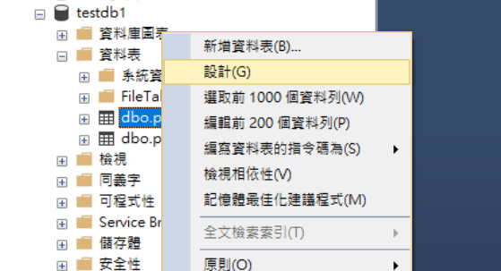
ALTER 修改資料表結構

Slide 16
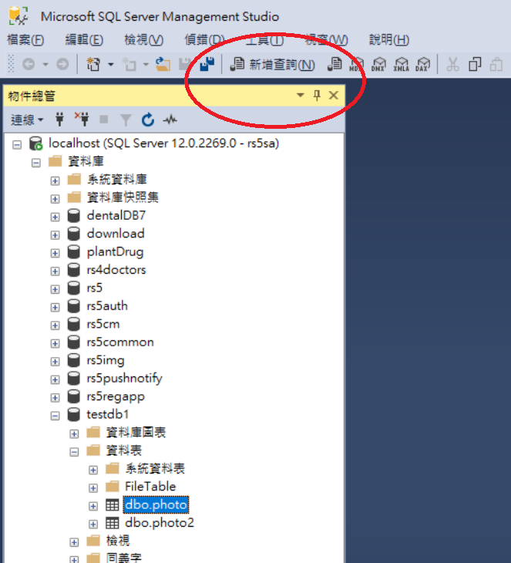
DML（Data Manipulation Language）
DML 能查詢或修改資料表的紀錄。
INSERT
SELECT
UPDATE
DELETE

Slide 17
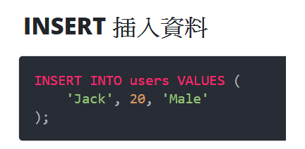
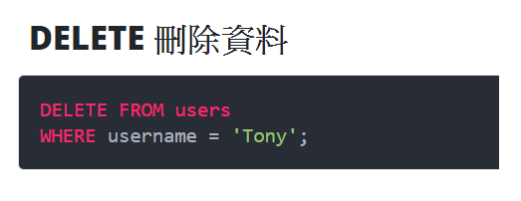
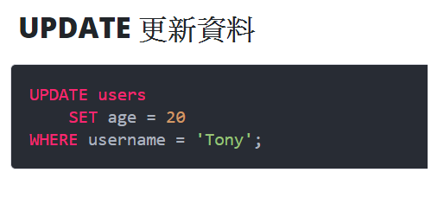
Insert, Update, Delete

Slide 18
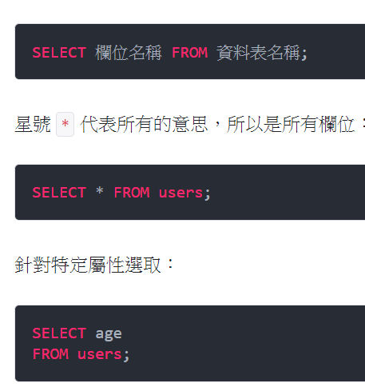
SELECT 查詢資料

Slide 19
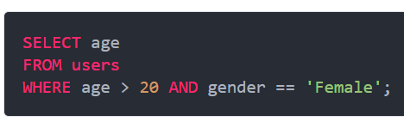
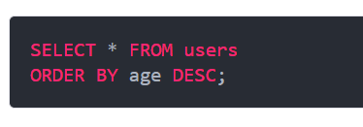
條件, 排序

Slide 20
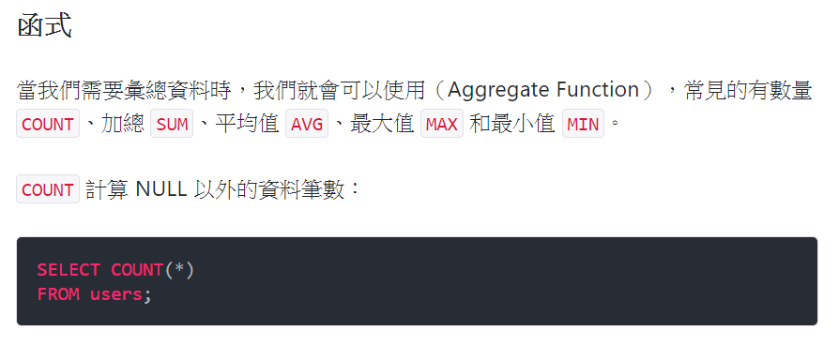
函式

Slide 21
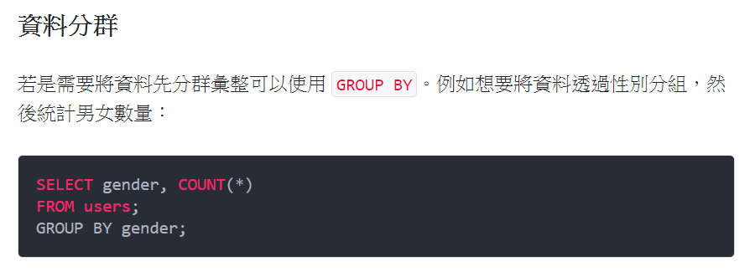
Group

Slide 22
DCL（Data Control Language）
DCL 為可用來取消操作和設定操作權限的指令。
COMMIT
ROLLBACK
GRANT
REVOKE

Slide 23
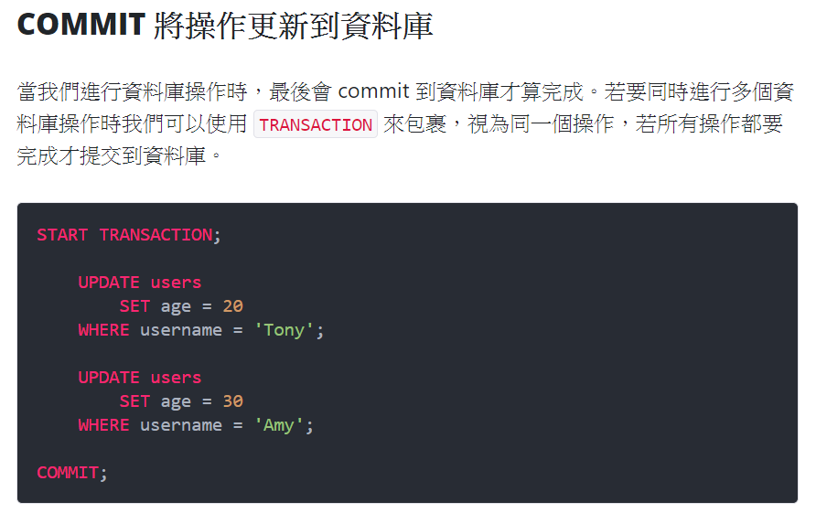
Trasaction 交易

Slide 24
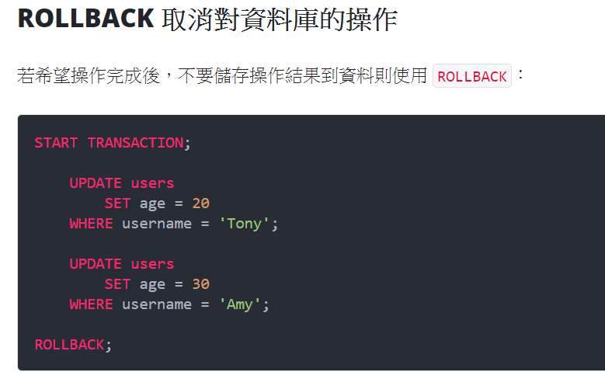
Trasaction 交易

Slide 25
SQL Server
DECLARE @chk tinyint
SET @chk = 0
Begin Transaction [Trans_Name] -- Trans_Name 交易名稱可自訂或者是不寫
-- 可編寫多個 SQL 指令
INSERT INTO [Table_Name] VALUES( 'Field_Value_1' );
IF @@Error <> 0 BEGIN SET @chk = 1 END
INSERT INTO [Table_Name] VALUES( 'Field_Value_2' );
IF @@Error <> 0 BEGIN SET @chk = 1 END
IF @chk <> 0 BEGIN -- 若是新增資料發生錯誤
Rollback Transaction [Trans_Name] -- 復原所有操作所造成的變更
END
ELSE BEGIN
Commit Transaction [Trans_Name] -- 提交所有操作所造成的變更
END
https://aixo.pixnet.net/blog/post/38747309

Slide 26
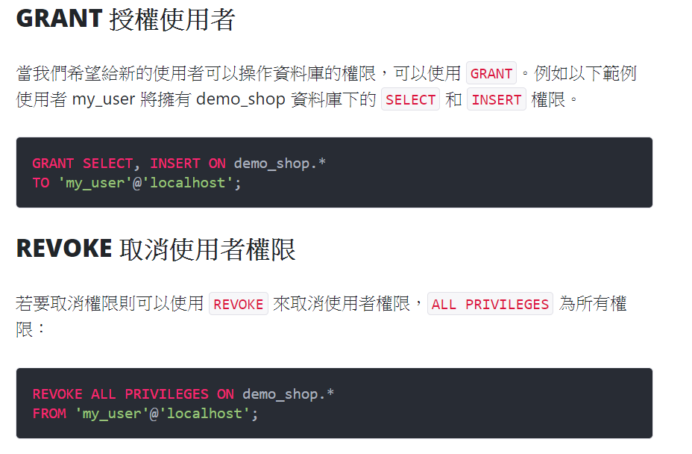
Grant, Revoke

Slide 27
Entity Relation Model
ER 圖
外部鍵值
Join, left join

Slide 28
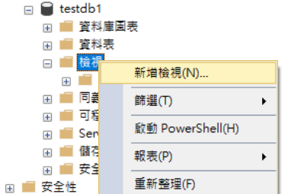
檢視 (view)
create view myView1
as
select * from photo

Slide 29
觸發 Triggle
教學:
語法: https://docs.microsoft.com/zh-tw/sql/t-sql/statements/create-trigger-transact-sql?view=sql-server-ver15
https://blog.xuite.net/tolarku/blog/477249309-%5BMSSQL%5D+Trigger+%E8%A7%B8%E7%99%BC%E7%A8%8B%E5%BA%8F%E5%88%9D%E9%AB%94%E9%A9%97+-+%E7%95%B6%E6%9F%90%E8%B3%87%E6%96%99%E8%A1%A8%E8%A2%AB%E7%95%B0%E5%8B%95%E6%99%82%E8%87%AA%E5%8B%95%E8%A8%98%E9%8C%84
-- SQL Server Syntax
-- Trigger on an INSERT, UPDATE, or DELETE statement to a table or view (DML Trigger)
CREATE [ OR ALTER ] TRIGGER [ schema_name . ]trigger_name
ON { table | view }
[ WITH <dml_trigger_option> [ ,...n ] ]
{ FOR | AFTER | INSTEAD OF }
{ [ INSERT ] [ , ] [ UPDATE ] [ , ] [ DELETE ] }
[ WITH APPEND ]
[ NOT FOR REPLICATION ]
AS { sql_statement [ ; ] [ ,...n ] | EXTERNAL NAME <method specifier [ ; ] > }
<dml_trigger_option> ::=
[ ENCRYPTION ]
[ EXECUTE AS Clause ]
<method_specifier> ::=
assembly_name.class_name.method_name

Slide 30
觸發 Triggle
-- 建立 Trigger，觸發程序名稱 Tr_Photo_changed 作用在資料表 Photo
CREATE TRIGGER Tr_Photo_changed ON Photo
FOR UPDATE,INSERT,DELETE
-- 動作 Update、Insert、Delete 都觸發，另外 FOR 可以換成 AFTER 是當正常的資料庫異動完後才處理此 Trigger
AS
-- 判斷 Photo 資料表中的 name欄位有異動時
IF (UPDATE(name))BEGIN
-- 將異動的該筆資料寫入到記錄資料表 Photo2
INSERT INTO Photo2 (
[old_id]
,[name]
,[description]
,[filename]
,[views]
,[isPublished]
)
SELECT [id]
,[name]
,[description]
,[filename]
,[views]
,[isPublished]
FROM inserted
END -- inserted 代表 insert 的資料 或 update 「後」的資料 -- deleted 代表 delete 的資料 或 update 「前」的資料 -- inserted 和 deleted 都有資料表示為 UPDATE ，可以使用 IF EXISTS (select 1 from inserted) and EXISTS (select 1 from deleted) 來判斷

Slide 31
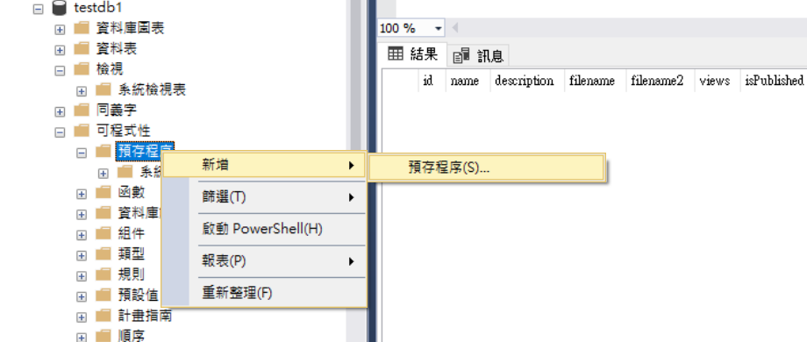
預存程序 Stored Procedure
CREATE PROCEDURE <Procedure_Name, sysname, ProcedureName>
-- Add the parameters for the stored procedure here
<@Param1, sysname, @p1> <Datatype_For_Param1, , int> = <Default_Value_For_Param1, , 0>,
<@Param2, sysname, @p2> <Datatype_For_Param2, , int> = <Default_Value_For_Param2, , 0>
AS
BEGIN
-- SET NOCOUNT ON added to prevent extra result sets from
-- interfering with SELECT statements.
SET NOCOUNT ON;
-- Insert statements for procedure here
SELECT <@Param1, sysname, @p1>, <@Param2, sysname, @p2>
END

Slide 32
預存程序 Stored Procedure
USE [rs5dc]
GO
SET ANSI_NULLS ON
GO
SET QUOTED_IDENTIFIER ON
GO
ALTER PROCEDURE [dbo].[qryHospital]
@hospid varchar(100) -- 醫事機構代號
AS
BEGIN
SELECT ‘[medical_hospital]’ as N‘表格名稱’, *
FROM [rs5common].[dbo].[medical_hospital]
where code =@hospid
END

Slide 33
回顧: 今天學了什麼?
Database 概念
資料型別
CRUD
Table, view, triggle, Stored Procedure
後端WEB API

